Slide 2
गौरीगञ्ज गाउँपालिका
गाउँ कार्यपालिकाको कार्यालय
गौरीगञ्ज, झापा
को तर्फवाट उपस्थित सबैमा
gd:sf/

Slide 3
गौरीगञ्ज गाउँपालिकाको आ.व. ०७९/८० को वार्षिक कार्यक्रम समिक्षा
स्थानः
जिल्ला समन्वय समिति, झापा
मितिः
२०८० साल भाद्र ०४ गते
प्रस्तुतकर्ताः
सन्तोष श्रेष्ठ
प्रमुख प्रशासकीय अधिकृत

Slide 4
गौरीगञ्ज गाउँपालिकाको सामान्य परिचय

Slide 5
कोशी प्रदेश, जिल्ला-झापा, अध्यक्ष- श्री फुलवती राजवंशी, उपाध्यक्ष- श्री पुजन न्यौपाने कुँवर,
पूर्वमा कन्काइ नदीहुँदै झापा गाउँपालिका, उत्तर पश्चिममा गौरादह न.पा., कमल गा.पा. र शिवसताक्षी न.पा., पश्चिममा रतुवा खोला हुँदै रतुवामाई न.पा. र दक्षिणमा भारत विहार राज्यको सिमाना जोडिएको,,
१०१ वर्ग कि.मि. क्षेत्रफलमा फैलिएको ,
७ वटा वडा रहेको (साविकका ७ गा.वि.स.हरु सावादिन, खेजेनिम, लिङखिम, इखाबु, तापेथोक, लेलेप र ओलाङचुङगोलालाई गाभिएको)
कुल जनसंख्याः १४,४७९ (पुरुषः ७५६०, महिलाः ६९१९)
यस गाउँपालिकाको पूर्वमा सिरीजङ्घा गा.पा., पश्चिमः मिक्वाखोला गा.पा. दक्षिणमा फुङलिङ न.पा., उत्तरमाः चिन
गाउँपालिकाको प्रशासकीय भवन – हाल भाडामा रहेको घरमा सञ्चालित
वडा नं. १, २, ३, ४, र ७ - आफ्नै कार्यालय भवनमा सञ्चालित
वडा नं. ६ र ७ - भाडाको घरमा सञ्चालित

Slide 6
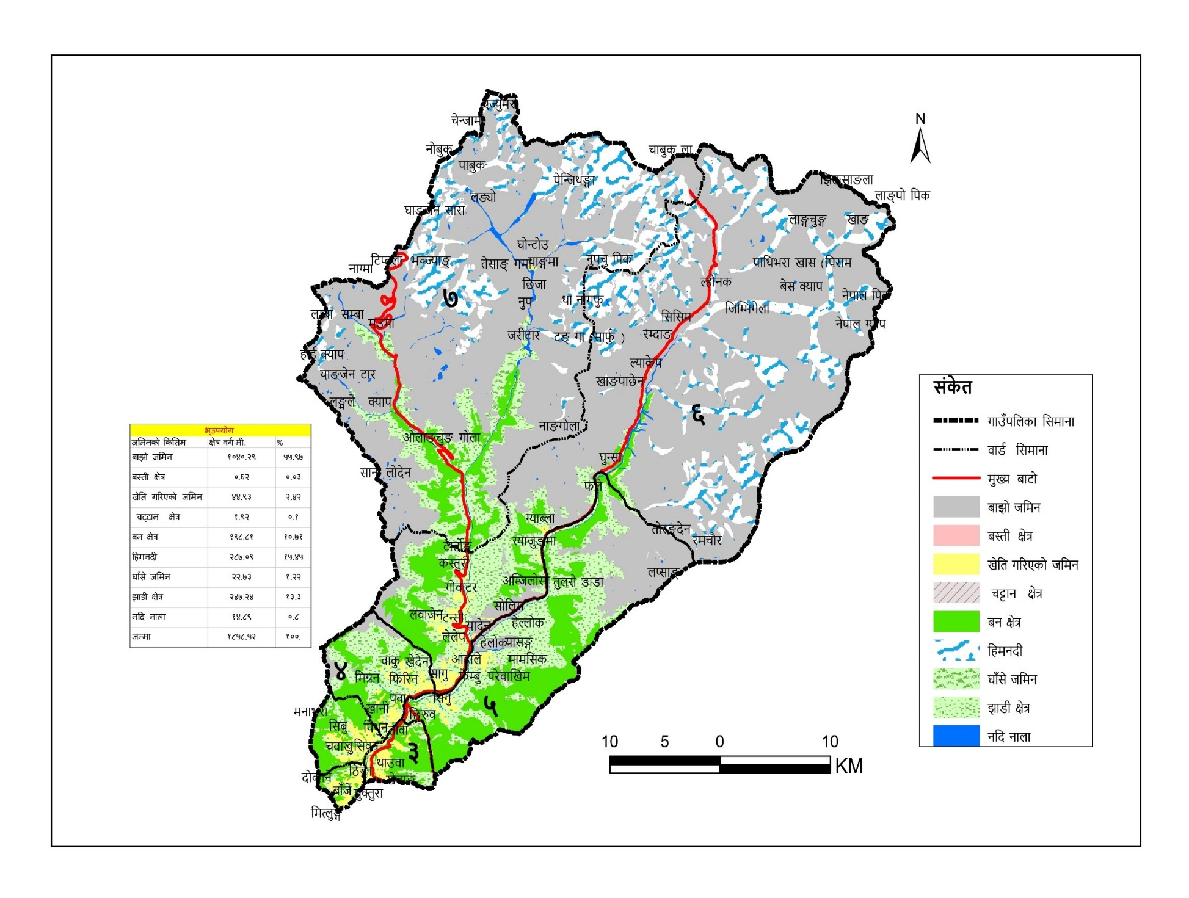
गाउँपालिकाको नक्सा

Slide 7
गाउँपालिकाको नक्सा

Slide 8
कर्मचारीको दरबन्दी र पदपूर्तिको अवस्था
क्र.सं. | पद | तह | सेवा समुह | स्वीकृत दरबन्दी | अन्य सेवाबाट समायोजन हुने दरबन्दी | रिक्त दरबन्दी | कैफियत
१ | प्रमुख प्रशासकिय अधिकृत | ८ औ | सा.प्र. | १
२ | इन्जिनियर | ७/८ औ | सिभिल | १
३ | अधिकृत | ७/८ औ | शि.प्र. | १
४ | अधिकृत | ७/८ औ | लेखा | १ |  |  | रिक्त
५ | अधिकृत | ६ औ | सा.प्र. | २
६ | आन्तरिक लेखापरीक्षक | ५ औ | लेखा | १
७ | साहायक | ५ औ | सा.प्र. | ४
८ | कम्प्युटर अपरेटर | ५ औ | विविध | १
९ | लेखा सहायक | ५ औ | लेखा | १
१० | प्रा.स. | ५ औ | शि.प्र. | १
११ | हे.अ. | ५/६ औ | हे.ई. | १
१२ | सव-इन्जिनियर | ५ औ | सिभिल | १ |  |  | सेवा करार
१३ | अ.सव-इन्जिनियर | चौथो | सिभिल | १ | १ |  | सेवा करार
१४ | स.महिला विकास निरिक्षक | चौथो | विविध | १
१५ | खा.पा.सा.टे | चौथो/पाचौ | सिभिल | १ |  |  | सेवा करार
१६ | हेभी सवारी चालक | तहविहिन | प्राविधिक | १
१७ | हलुका सवारी चालक | तहविहिन | प्राविधिक | १
१६ | कार्यालय सहयोगी | तहविहिन | प्रशासन | ५
१८ | चौकीदार | तहविहिन | नगरप्रहरी | २
कुल जम्मा |  |  |  | २८ | १

Slide 9
वडा कार्यालय तर्फको कर्मचारी दरवन्दी र पदपूर्तिको अवस्था
क्र.सं. | पद | तह | सेवा समुह | स्वीकृत दरबन्दी | अन्य सेवाबाट समायोजन हुने दरबन्दी | रिक्त दरबन्दी | कैफियत
१ | सहायक | ५औ | प्रशासन | २ |  | २ | २ र ५ नं.वडा
२ | सव-इन्जिनियर | ५औ | प्राविधिक | २ |  | २
३ | सहायक | चौथो | प्रशासन | ४ |  | ४ | १,३, ४ र ६वडा
४ | अ.सव-इन्जिनियर | चौथो | प्राविधिक | ४ |  | ४
५ | कार्यालय सहयोगी | तहविहिन | प्रशासन | ६ |  | ०
जम्मा |  |  |  | १८ |  | १२
कुल जम्मा(गाउँपालिका तथा वडा कार्यालय) |  |  |  | ४६ | १ | २९

Slide 10
स्वास्थ्य चौकी तर्फको कर्मचारी दरवन्दी र पदपूर्तिको अवस्था
क्र.सं. | पद | श्रेणी/तह | सेवा समुह | स्वीकृत दरबन्दी | अन्य सेवाबाट समायोजन हुने दरबन्दी | रिक्त दरबन्दी | कैफियत
१. | अधिकृत | ६ | स्वा.हे.ई. | ६ | १ | ५
२. | सहायक | ५ | स्वा.हे.ई. | ७ | ३ | ४
३. | सहायक | ४ | स्वा.हे.ई. | १४ | १० | ४
५. | सहायक | ४ | स्वा.क.न. | १४ | ७ | ७
६. | सहायक | ४ | स्वा.लयाव | १ | -
७. | सहायक | ५ | मा.सि.का. | ३ | ३ | ०
८. | कार्यालय सहयोगी | तहविहिन | प्रशासन | १० | १०
 | जम्मा |  |  | ५५ | ३४ | २१

Slide 11
पशु सेवा तथा कृषि तर्फको कर्मचारी दरवन्दी र पदपूर्तिको अवस्था
क्र.सं. | पद | श्रेणी/तह | सेवा समुह | स्वीकृत दरबन्दी | अन्य सेवाबाट समायोजन हुने दरबन्दी | रिक्त दरबन्दी | कैफियत
१. | अधिकृत | ८ औं | कृषि | १ |  | १
२. | सहायक | ५ औं | कृषि | १ |  | १
३. | सहायक | ५ औं | भेट | १ |  | १
४. | सहायक | ४ औं | कृषि | १ |  | १ | हाल OVOT अन्तर्गत ३ जना
५. | सहायक | ४ औं | भेट | १ |  | १ | हाल OVOT अन्तर्गत ३ जना
६. | कार्यालय सहयोगी | तहविहिन | प्रशासन | २ | २ | ०
७. | जम्मा |  |  | ७ | २ | ५ | जम्मा

Slide 12
सामुदायिक स्वास्थ्य इकाई तर्फको कर्मचारी दरवन्दी र पदपूर्तिको अवस्था
क्र.सं. | पद | श्रेणी/तह | सेवा समुह | स्वीकृत दरबन्दी | अन्य सेवाबाट समायोजन हुने दरबन्दी | रिक्त दरबन्दी | कैफियत
१. | सहायक | चौथो | स्वा.हे.ई. | ७ |  | ४ | करार
२. | कार्यालय सहयोगी | तहविहिन | प्रशासन | ७ |  | -
३. | जम्मा |  |  | १४
आयुर्दवेद तर्फको कर्मचारी दरवन्दी र पदपूर्तिको अवस्था
क्र.सं. | पद | श्रेणी/तह | सेवा समुह | स्वीकृत दरबन्दी | अन्य सेवाबाट समायोजन हुने दरबन्दी | रिक्त दरबन्दी | कैफियत
१. | सहायक | ४ | स्वा.बैद्य | १
२. | कार्यालय सहयोगी | तहविहिन | प्रशासन | १
 | जम्मा |  |  | २
पशु सेवा केन्द्र सिंवा तर्फको कर्मचारी दरवन्दी र पदपूर्तिको अवस्था
क्र.सं. | पद | श्रेणी/तह | सेवा समुह | स्वीकृत दरबन्दी | अन्य सेवाबाट समायोजन हुने दरबन्दी | रिक्त दरबन्दी | कैफियत
१. | सहायक | ४ | कृषि भेट | १ |  | १
 | जम्मा |  |  | २
कुल जम्मा |  |  |  | ११० | १७ | ५२

Slide 13
हाल सम्म स्वीकृत भएका कानूनहरु ऐन, नियम, कार्यविधिहरुको नामावली
प्रशासकिय कार्यविधी ऐन
बिपद व्यवस्थापन कोष सन्चालन कार्यविधि
बैठक सन्चालन कार्यबिधि
स्थानीय उर्जा विकास निर्देशिका
आर्थिक सहायता सम्बन्धि कार्यविधि
घ वर्गको निर्माण व्यवसायी इजाजतपत्र सम्बन्धी कार्यविधि
फक्ताङलुङ गाउँपालिका, शिक्षा ऐन तथा नियमावली
प्रसूति महिलालाइ प्रोत्साहन अनुदान कार्यविधि
करार जनशक्ति व्यवस्थापन गर्ने सम्वन्धी कार्यविधि
कार्य विभाजन नियमावली
कार्य सम्पादन नियमावली
गाउँ सभा सन्चालन कार्यबिधी
निर्णय वा आदेश र अधिकारपत्रको प्रमाणिकरण नियमावली
पदाधिकारिहरुको आचारसंहिता २०७४
स्थानीय तहको उपभोक्ता समिति गठन, परिचालन तथा व्यवस्थापन सम्बन्धी कार्यविधि
आर्थिक ऐन, विनियोजन ऐन

Slide 14
आ.व.०७९/८० को आय-व्यय विवरण
आम्दानीको श्रोत | प्राप्त रु. | खर्च रु. | खर्च प्रतिशत
संघीय सरकार (सामानिकरण, सशर्तअनुदान, राजस्व वाँडफाँड, समपुरक, विशेष एवं अन्य समेत एकमुष्ट) | २९,९४,३८,६११ | २४,४८,१७,३२८ | ८१.७५
प्रदेश सरकार (सामानीकरण, सशर्त अनुदान ,राजस्व वाँडफाँड , समपुरक विशेष एवं अन्य समेत एकमुष्ट ) | २,२२,४६,२९३ | १,५०,१८,२१४ | ६७.५०
आन्तरिक श्रोत | २५,००,००० | १६,००,००० | ६४
श्रोत बाँडफाँडबाट
गत आ.व.को अल्या | १,६१,००,००० | १,०३,९०,४७३ | ६४
सामाजिक सुरक्षा अनुदान | २,९०,३५,२०० | २,९०,३५,२०० | १००
स्थानीय पूर्वाधार विकास (संघ) | ४०,००,००० | २०,००,००० | ५०
स्थानीय पूर्वाधार विकास (प्रदेश) | १,२५,६५,००० | १,०५,६५,००० | ८४
बेरुजु असुली | -
अन्य | ८०,००,००० | ८०,००,००० | १००
जम्मा | ३८,३८,८५,१०४ | ३२,५४,२६,२१५

Slide 15
आ.व.०७९/०८० को चालु / पूँजिगत खर्च र प्रगति
सि.न. | विवरण | बिनियोजित रु | खर्च रु | प्रगति % | कैफियत
१. | चालू | २४,७७,२६,४७४ | २२,७४,४०,३३४ | ९०
२. | पुँजिगत | १२,७५,९८,२९३ | ८,८५,८७,२८३ | ७०
 | जम्मा | ३७,५३,२४,७६७ | २७,६०,२७,६१७ | ८०

Slide 16
स्थानीय पूर्वाधार बिकास कार्यक्रमको प्रगति
तह | आयोजना/कार्यक्रम संख्या | सम्पन्न आयोजना/ कार्यक्रम संख्या | विनियोजित रकम | खर्च रकम | भौतिक प्रगति% | वित्तीय प्रगति %
संघ | ३ | २ | ४०००००० | २०००००० | ५० | ५०
प्रदेश | १३ | १२ | १२५६५००० | १०५६५००० | ८४ | ८४
जम्मा | १६ | १४ | १,६५,६५,००० | १,२५,६५,०००

Slide 17
समितिगत कार्यक्रमको प्रगति
विवरण | योजना/कार्यक्रम संख्या | संपन्न संख्या | विनियोजित रकम | खर्च रकम | आर्थिक प्रगती % | भौतिक प्रगति %
आर्थिक विकास समिति | ३२ | ३२ | १,२२,००,००० | १,२२,००,००० | १०० | १००
सामाजिक विकास समिति | १११ | १११ | २,४३,५०,००० | २,४३,५०,००० | १०० | १००
वन वातावरण तथा बिपद् ब्यवस्थापन समिति | -
बिधायन समिति | -
सुशासन तथा अन्तरसम्बन्धित क्षेत्र | ४ | ४ | १२,७०,००० | १२,७०,००० | १०० | १००
भौतिक पूर्वाधार समिति | १३४ | १२१ | ८,६०,८०,००० | ५,८५,००,००० | ६८ | ६८
जम्मा

Slide 18
न्यायिक समिति
क) मुद्दाको विवरणः आव०७६/७७
१ अल्या भै आएका मुद्दा संख्याः - छैन
२ यो वर्ष दर्ता भएका मुद्दा संख्याः ३
३ फर्छ्योट भएका मुद्दा संख्याः २
४ फर्छ्योट हुन बाकी मुद्दा संख्याः १
५ मेलमिलापकर्ता नियुक्ती संख्याः- ७

Slide 19
सामाजिक सूरक्षा भत्ता पाउनेको विवरण
१ जेष्ठ नागरिक भत्ता पाउनेको संख्या: ५३९
२ एकल महिला भत्ता पाउने संख्या : ११५
३ विधवा भत्ता पाउनेको संख्या: १३२
३ जेष्ठ नागरिक दलित भत्ता पाउने संख्या: ८
४ दलित बाल-बालिका भत्ता पाउने संख्या:१८
५ पूर्ण अपाङ्ग भत्ता पाउनेको संख्या: २५
६ आंशिक अपाङ्ग भत्ता पाउनेको संख्या: ५६
७ भुक्तानी प्रकृया : नगद
८ कूल खर्च रकमः २९०३५२००।-

Slide 20
बेरुजु विवरण
कुल बेरुजु रकम रु 59159000
आ.व.७४/७५ को बेरुजु रकमः ३,९९,२०,०००
आ.व.७५/७६ को बेरुजुरु रकमः १,९२,३९,०००
२. यो वर्ष फर्छ्यौट भएको रकम रु-
३. बाकी बेरुजु रकम रु ५,९१,५९,०००।-

Slide 21
कोषको विवरण
सि नं | कोषको नाम | आ व मा कोषमा जम्मा रहेको रकम | २०७६/०७७मा खर्च भएको रकम | आ व अन्यमा बाँकी रकम | कैफियत
१. | संचित कोष | ३८,३६,८७,३४८ | ३३,७७,५५,३४८ | ४,५९,३२,०००
२. | प्रकोप व्यवस्थापन कोष | ३४,९५,००० | ३४,९४,३८८
३. | कर्मचारी कल्याण कोष | ०
४. | विभाज्य कोष | ६,१०,४७५ |  | ०
५. | विविध कोष | ११,००,००० | ६,३५,००० | ४,६५,०००
६. | आकस्मिक कोष | ० | - | -

Slide 22
कोभिड-१९ सम्बन्धि भए गरेका कार्यहरु:
१. क्वारेण्टाइन स्थान संख्याः २
२.क्वारेन्टाइन कूल बेड संख्या: ३० हाल १५ कायम
३.क्वारेन्टाइनमा राखिएको कूल संख्या: हाल छैन
४ आइसोलेशन बेड संख्या: ०
५.आइसोलेशनमा राखिएको संख्या: ०
६ भारत वा तेश्रो मुलुकबाट आइ क्वारेण्टाइनमा राखिएको संख्याः
७ कूल खर्च रुः ३४,94,388।–(एक्काइस लाख चौरानब्बे हजार तीन सय अठासी रुपैयाँ मात्र)
क) बेड तथा कोठा तयारीमा भएको खर्च: २,०८,०००।-
ख) खाना खाजा संबन्धी खर्च: ३,५९,४५५।-
ग) स्वास्थ्यकर्मी परिचालन गर्दा भएको खर्च : १३,५०,०००
घ) यातायात खर्च: ५,६७,९००।-
ङ) अन्य खर्च : १०,५९,०३३।-

Slide 23
मूख्य प्राथमिकताका कार्यक्रम/आयोजनाहरु (पालिकाले पहिचान गरेका बढीमा ५ वटा)
सि.नं | आयोजनाको नाम | विनियोजित रकम | रकम श्रोत | भौतिक प्रगति | वितिय प्रगति | सम्पन्न वा क्रमागत
१ | ५ नं. वडा कार्यालय भवन | २१,००,००० | वि.स. संघ
२ | ६ नं. वडा कार्यालय भवन | ३१,००,००० | वि.स. संघ
३ | ओलाङचुङगोला स्वास्थ्यचौकी भवन | २३,०८,००० | वि.स. संघ
४ | लोरिङदेन-सुङजा-मामाङ्खे-भाङवारी-ओलाङचुङगोला सडक | - | वि.स. संघ
५ | इखाखु-सेगुङवा-साप्चुङवा-पाँटीडाँडा सडक | ४८,००,००० | वि.स. संघ

Slide 24
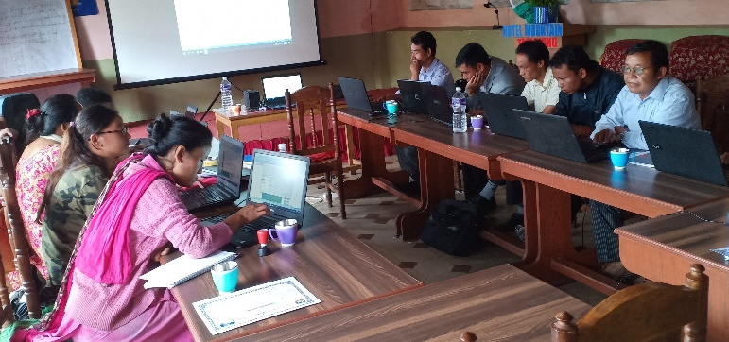
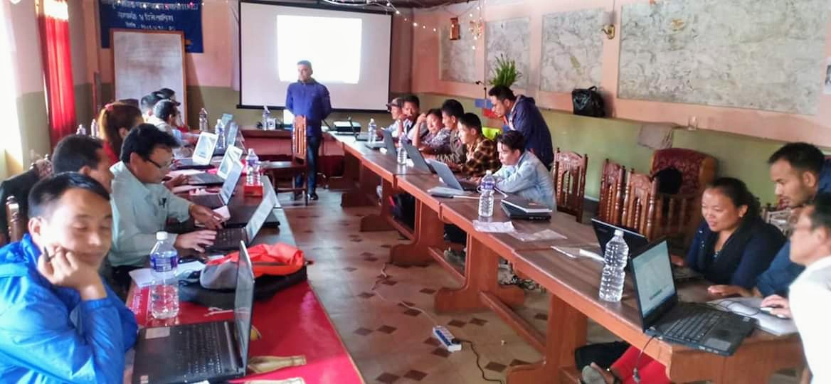
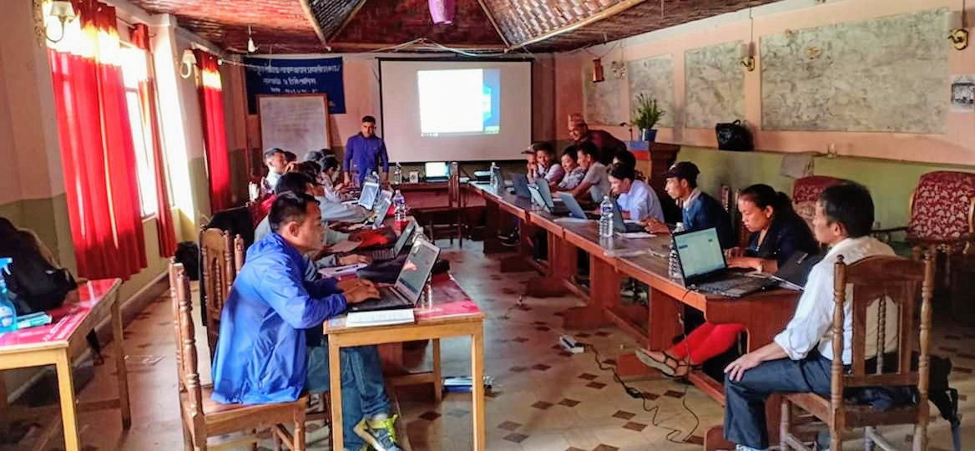
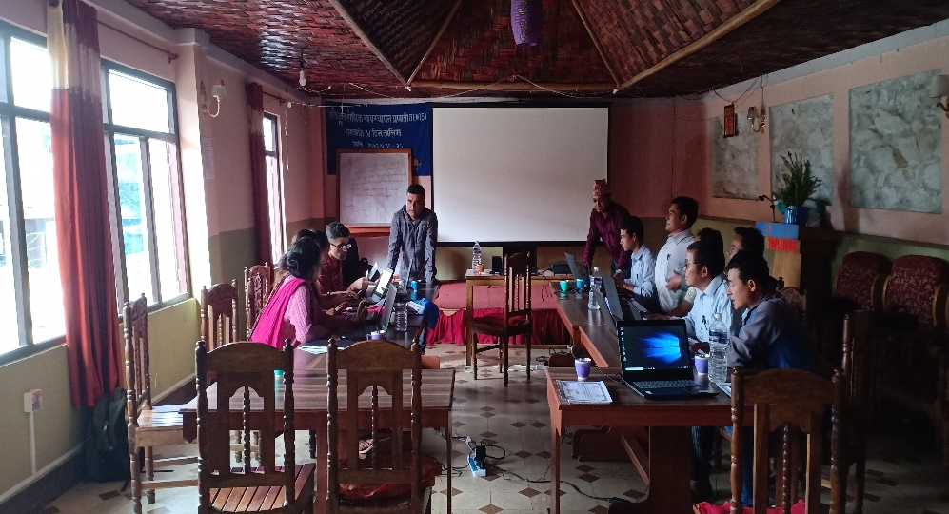
गाउँपालिकाले संचालन गरेका सिर्जनात्मक (नबिनतम/अनुकरणीय) कार्यहरु
१. सामुदायिक विद्यालयहका IEMIS संचालन तथा परिक्षा व्यावस्थापन सम्मन्धी तालिम

Slide 25
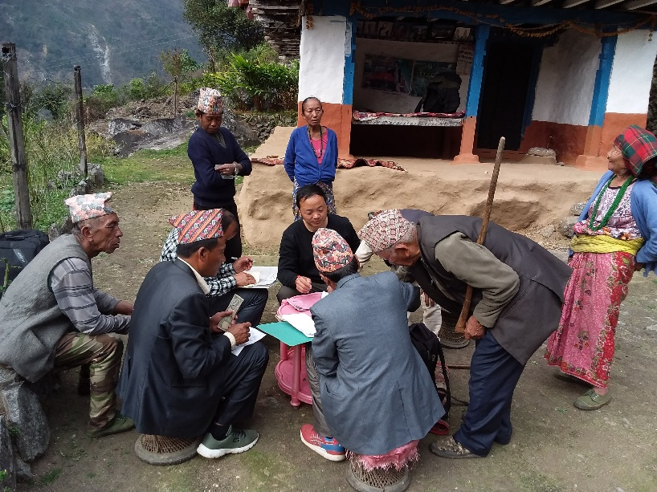
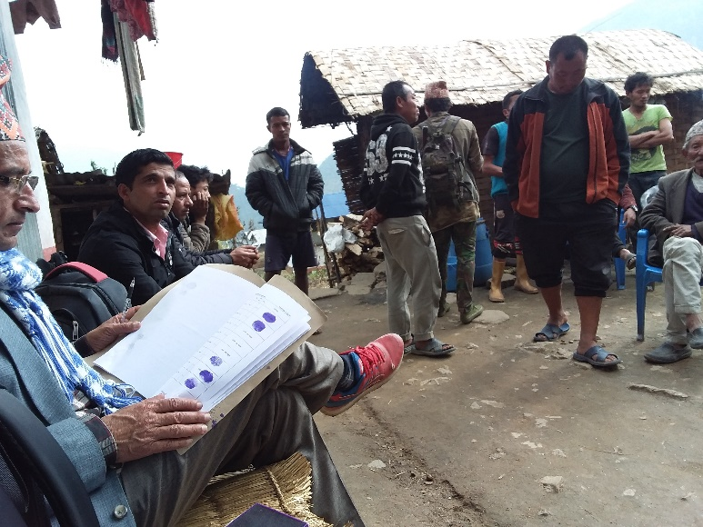
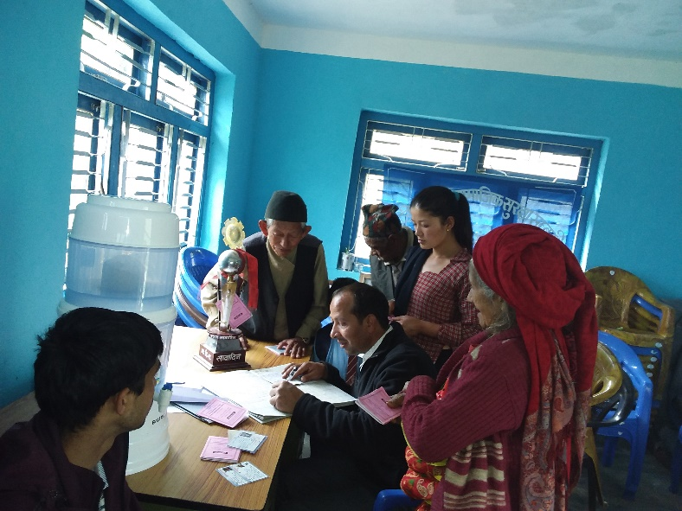
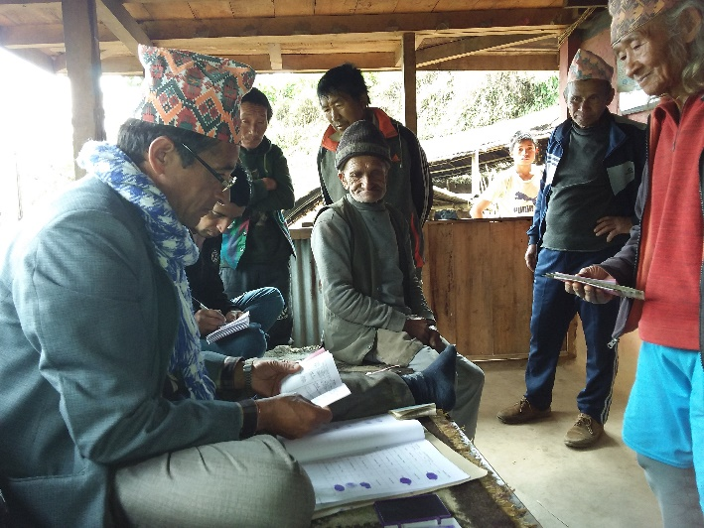
गाउँपालिकाले संचालन गरेका सिर्जनात्मक (नबिनतम/अनुकरणीय) कार्यहरु
२. सामाजिक सूरक्षा लाभग्राहीहरुलाई टोल टोलमा गएर भत्ता वितरण

Slide 26
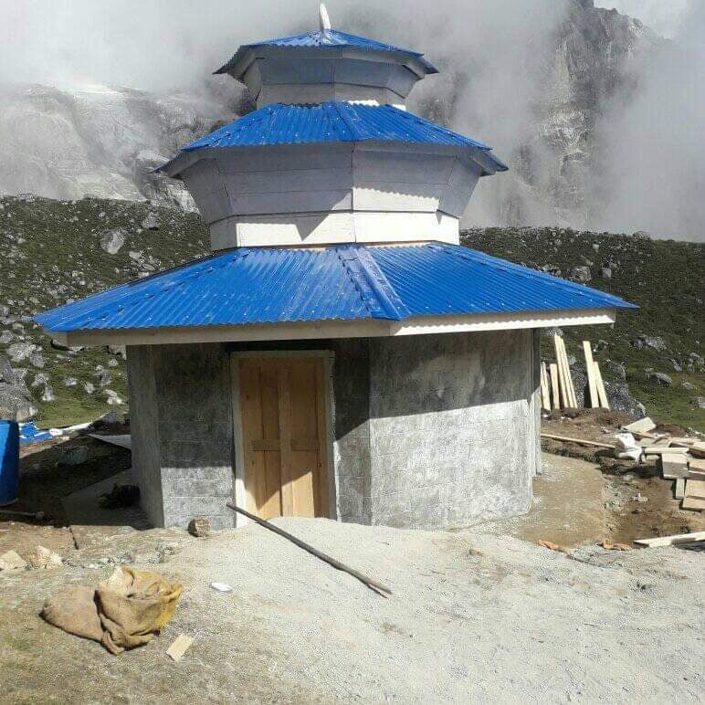
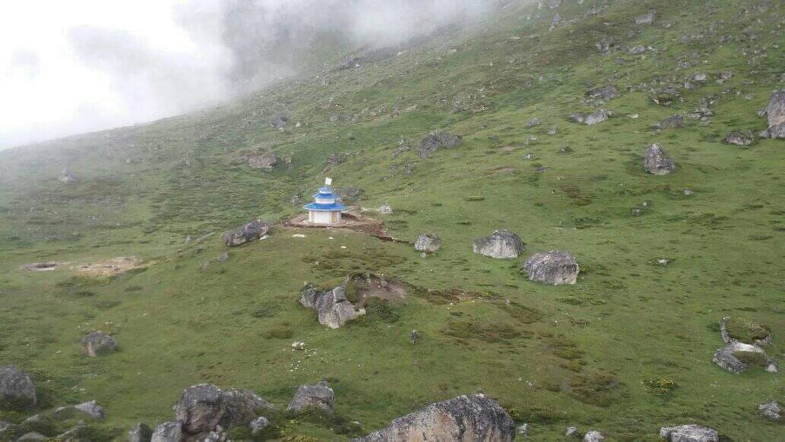
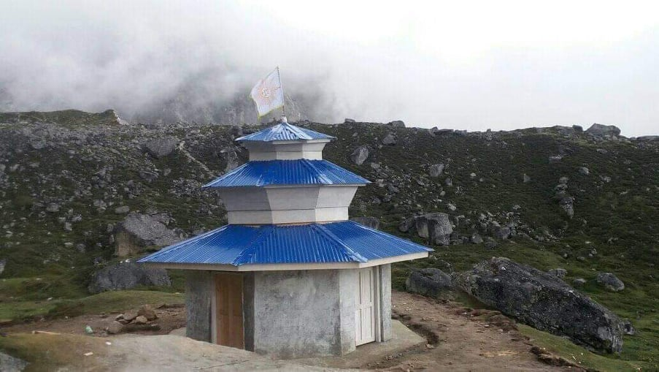
गाउँपालिकाले संचालन गरेका सिर्जनात्मक (नबिनतम/अनुकरणीय) कार्यहरु
३. लिम्वु समुदायको पवित्र धार्मिक स्थल (करिव ५१०० मि. को उचाईमा) मंदिर निर्माण

Slide 27
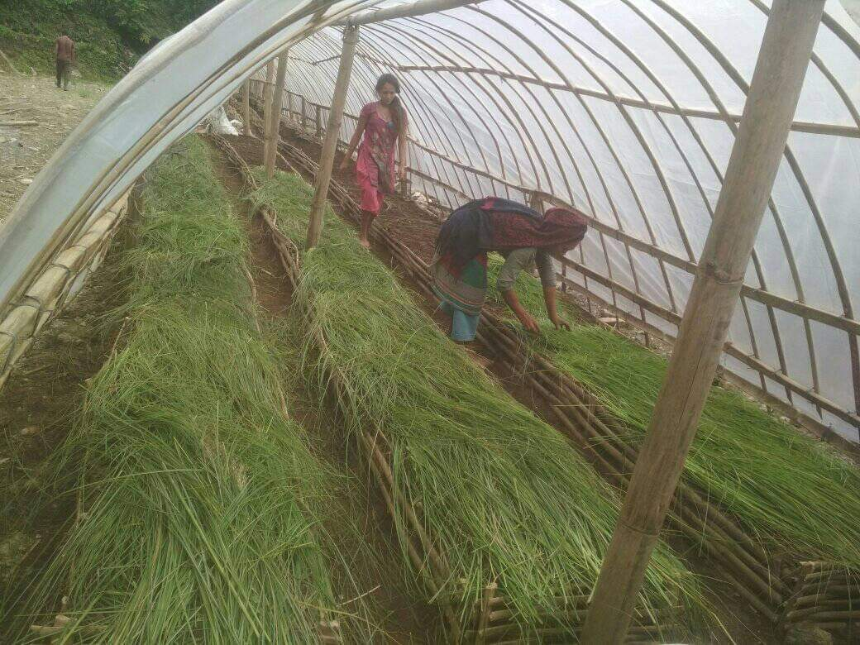
गाउँपालिकाले संचालन गरेका सिर्जनात्मक (नबिनतम/अनुकरणीय) कार्यहरु
५. प्रतिकुल मौषममा पनि तरकारी तथा फलफुल उत्पानदलाई योगदान पुर्याउन कृषकहरुलाई टनेल वितरण

Slide 28
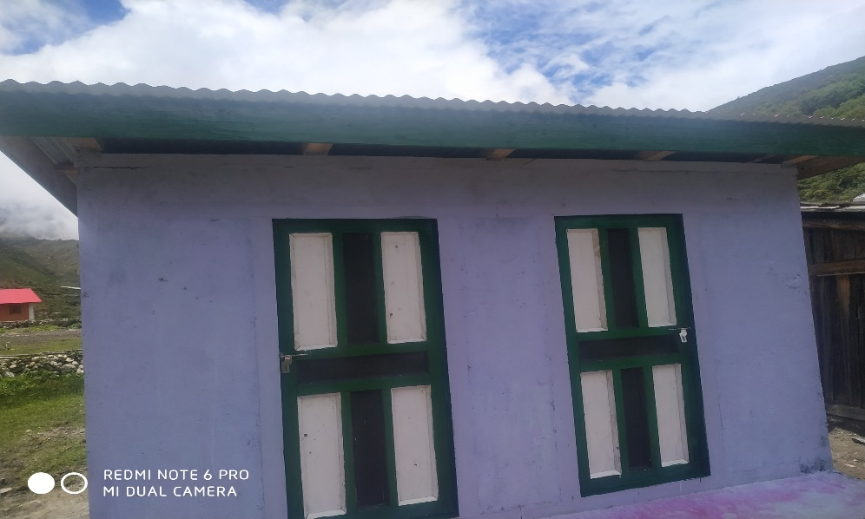
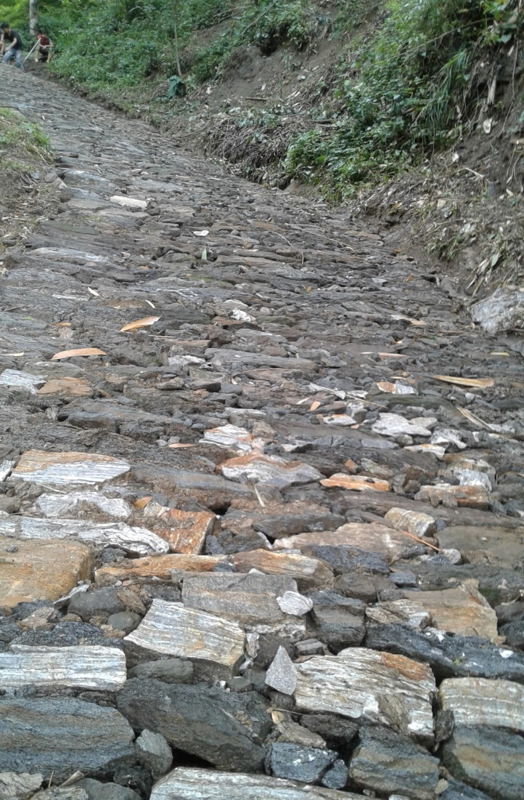
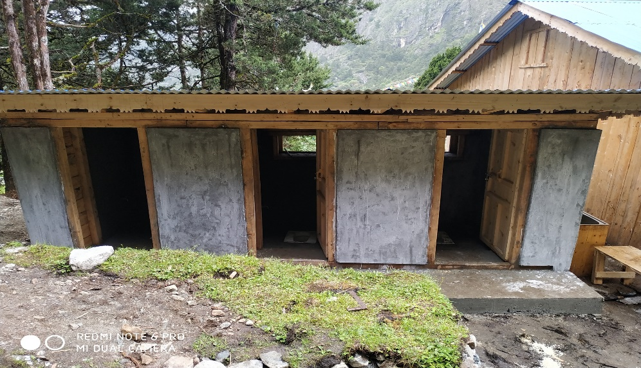
गाउँपालिकाले संचालन गरेका सिर्जनात्मक (नबिनतम/अनुकरणीय) कार्यहरु
५. पर्यटकीय स्थल घुन्सा तथा कञ्चनजङ्घा जाने पैदल मार्ग मर्मत तथा सार्वजनिक शौचालयहरु निर्माण

Slide 29
कार्यक्रम कार्यान्वयनमा पालिकाको सबल पक्षहरु
सबल पक्ष(Strengths) | सुधार गर्नु विषयहरु(Topics to improve)
१. कम जनशक्तिबाट योजना तथा कार्यक्रम कार्यान्वयन गर्न सफल हुनु | १. योजनाबद्ध विकासका लागि आवधिक योजना निर्माण गर्नुपर्ने
२. जनप्रतिनिधि र कर्मचारीहरुको आपसी समन्वयबाट काम गर्नु, | २. गाउँपालिकाको संस्थागत विकासको गतिमा ध्यान दिनुपर्ने
३. उपभोक्ता समितिहरुबाट अनिवार्य २०% जनसहभागिता गराउनु, | ३. विकासका निर्माणमा समुदायमा एकता सुदृढ बनाउनुपर्ने
४. संघिय, प्रादेशिक मापदण्ड बमोजिम विकास निर्माण कार्यहरु गर्नु | ४. नेपालको संविधानले दिएको २२ वटा अधिकार कार्यान्वयन गर्ने कानून निर्माण गर्न थप मिहेनत गर्नुपर्ने
५. कोभिड-१९को महामारीबीच पनि चालु तथा पूँजिगत ७८.४१% खर्च गर्न सफल हुनु | ५. जनप्रतिनिधि तथा कर्मचारीहरुको क्षमता विकास गर्नुपर्ने

Slide 30
चालु आ.व.०७९/८० को कार्यक्रम कार्यान्वयनको क्रममा जि.स.स. बाट समन्वय हुनुपर्ने पर्ने विषयहरु
स्थानीय पूर्वाधार विकास योजनाहरुको स्थलगत निरीक्षणमा प्रत्यक्ष अनुगमनमा बढी सक्रियता भएदेखि योजना अझ बढी प्रभावकारी
योजनाहरु छनौट तथा निर्णयहरुमा पालिकासँग तादाम्यता हुनुपर्ने

Slide 31
गाउँपालिकाका समस्या तथा चुनौतीहरु
१. ठुलो भुगोल भएकोले साना योजनाहरुको प्रतिफल प्राप्तमा कठिनाइ
२. वन विनास
३. प्राकृतिक प्रकोपहरु पहिरो
४. कर्मचारी समायोजन
५. खेती योग्य जमिन कम हुनु
६. कानूनको कार्यान्वयनमा जनस्तरको अपनत्व
७. समुदायको दैनिकी कार्यलाई आर्थिक विकास(जस्तै कृषि, पशु) सँग जोड्नमा चेतनाको कमी

Slide 32
अन्त्यमा.................
s'g} k|Zg cyjf lh1f;f <<<<<<<

Slide 33
धन्यवाद

